Slide 1
Chủ đề 1
Tuần 2
Bài
4
LÀM VIỆC THẬT LÀ VUI
Bản quyền : FB Đặng Nhật Linh- https://www.facebook.com/nhat.linh.3557440

Slide 2





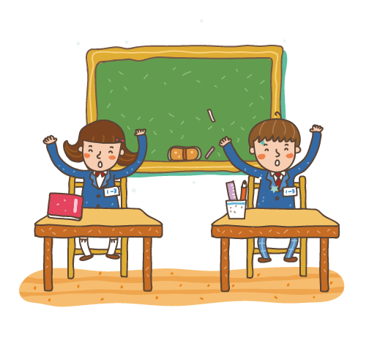



Đọc đúng, rõ ràng bài đọc Làm việc thật là vui, biết ngắt nghỉ nhấn giọng phù hợp
MỤC TIÊU
Trả lời được các câu hỏi của bài
3
Hiểu nội dung bài: Biết quý trọng thời gian, yêu lao động.
4
Biết yêu quý thời gian, yêu quý lao động.

Slide 3

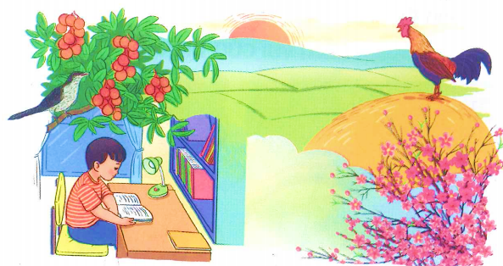

ĐỌC
Quan sát tranh và cho biết mỗi người, mỗi vật trong tranh đang làm gì?
Bản quyền : FB Đặng Nhật Linh- https://www.facebook.com/nhat.linh.3557440

Slide 4
Bài 4: LÀM VIỆC THẬT LÀ VUI
1
Quanh ta, mọi vật, mọi người đều làm việc.
Cái đồng hồ tích tắc, tích tắc, báo phút, báo giờ. Con gà trống gáy vang o ó o, báo cho mọi người biết trời sắp sáng, mau mau thức dậy. Con tu hú kêu tu hú, tu hú. Thế là sắp đến mùa vải chín. Chim bắt sâu, bảo vệ mùa màng. Cành đào nở hoa cho sắc xuân thêm rực rỡ, ngày xuân thêm tưng bừng. Chim cú mèo chập tối đứng trong hốc cây rúc cú cú cũng làm việc có ích cho đồng ruộng.
Như mọi vật, mọi người, bé cũng làm việc. Bé làm bài. Bé đi học. Học xong, bé quét nhà, nhặt rau, chơi với em đỡ mẹ. Bé luôn luôn bận rộn, mà lúc nào cũng vui.
2
3
Bài có mấy đoạn ?

Slide 5

Bài 4: LÀM VIỆC THẬT LÀ VUI
1
Quanh ta, mọi vật, mọi người đều làm việc.
Cái đồng hồ tích tắc, tích tắc, báo phút, báo giờ. Con gà trống gáy vang o ó o, báo cho mọi người biết trời sắp sáng, mau mau thức dậy. Con tu hú kêu tu hú, tu hú. Thế là sắp đến mùa vải chín. Chim bắt sâu, bảo vệ mùa màng. Cành đào nở hoa cho sắc xuân thêm rực rỡ, ngày xuân thêm tưng bừng. Chim cú mèo chập tối đứng trong hốc cây rúc cú cú cũng làm việc có ích cho đồng ruộng.
Như mọi vật, mọi người, bé cũng làm việc. Bé làm bài. Bé đi học. Học xong, bé quét nhà, nhặt rau, chơi với em đỡ mẹ. Bé luôn luôn bận rộn, mà lúc nào cũng vui.
2
3
Luyện đọc đoạn

Slide 6



Luyện đọc từ khó
làm việc
rực rỡ
tích tắc
quét nhà
thức dậy
nhặt rau
sắc xuân
lúc nào
Bản quyền : FB Đặng Nhật Linh- https://www.facebook.com/nhat.linh.3557440

Slide 7
Bài 4: LÀM VIỆC THẬT LÀ VUI
1
Quanh ta, mọi vật, mọi người đều làm việc.
Cái đồng hồ tích tắc, tích tắc, báo phút, báo giờ. Con gà trống gáy vang o ó o, báo cho mọi người biết trời sắp sáng, mau mau thức dậy. Con tu hú kêu tu hú, tu hú. Thế là sắp đến mùa vải chín. Chim bắt sâu, bảo vệ mùa màng. Cành đào nở hoa cho sắc xuân thêm rực rỡ, ngày xuân thêm tưng bừng. Chim cú mèo chập tối đứng trong hốc cây rúc cú cú cũng làm việc có ích cho đồng ruộng.
Như mọi vật, mọi người, bé cũng làm việc. Bé làm bài. Bé đi học. Học xong, bé quét nhà, nhặt rau, chơi với em đỡ mẹ. Bé luôn luôn bận rộn, mà lúc nào cũng vui.
2
3
Luyện đọc đoạn

Slide 8


Luyện đọc câu dài
Cành đào nở hoa cho sắc xuân thêm rực rỡ, ngày xuân thêm tưng bừng.
Chim cú mèo chập tối đứng trong hốc cây rúc cú cú cũng làm việc có ích cho đồng ruộng.

Slide 9
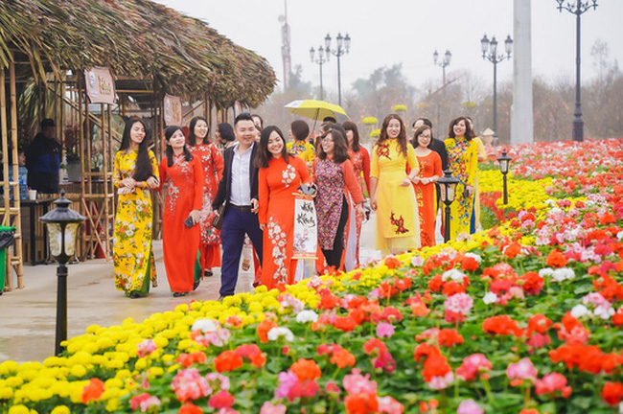
Giải nghĩa từ
Sắc xuân: cảnh vật, màu sắc của mùa xuân.
Tưng bừng: (quang cảnh) không khí nhộn nhịp, vui tươi.

Slide 10
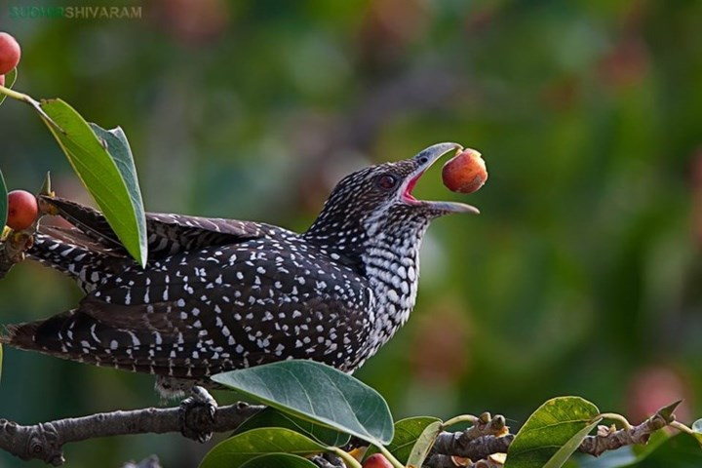
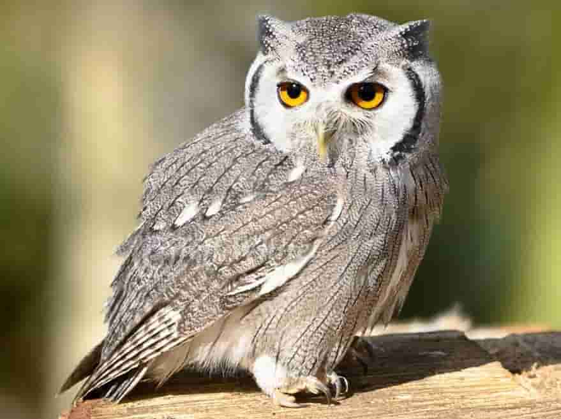
Chim tu hú
Chim cú mèo
Rúc: kêu lên một hồi dài.

Slide 11


Luyện đọc nhóm

Slide 12


Tìm hiểu bài

Slide 13







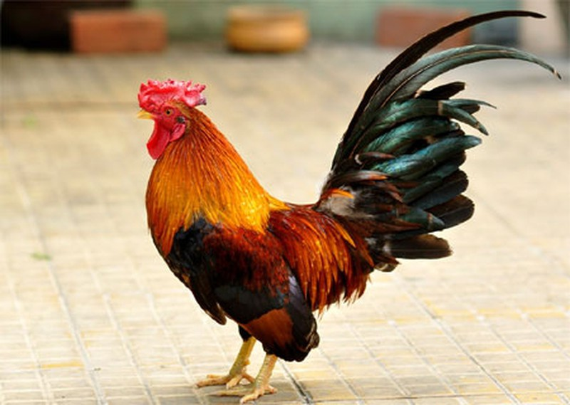


Trả lời câu hỏi
1. Những con vật nào được nói đến trong bài bài?
Chim tu hú
Chim tu hú
Chim tu hú
Bản quyền : FB Đặng Nhật Linh- https://www.facebook.com/nhat.linh.3557440

Slide 14
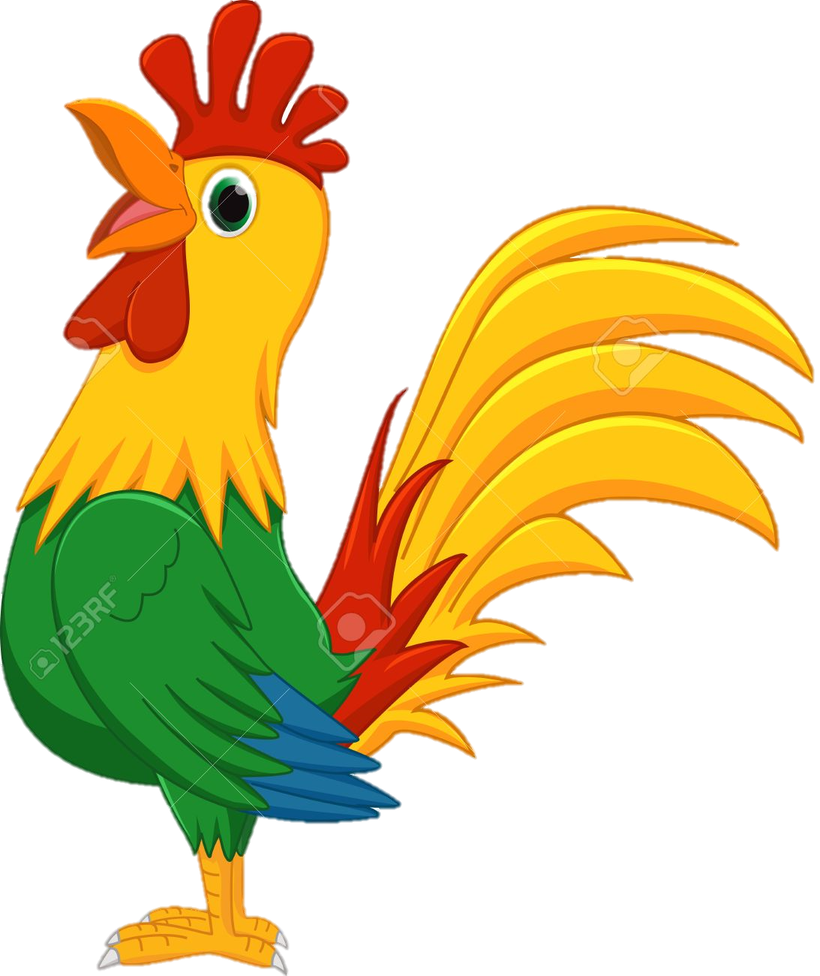
2. Đóng vai một con vật trong bài, nói về công việc của mình.
Tôi là gà trống, tôi như chiếc đồng hồ báo thức, báo cho mọi người mau thức dậy.
Bản quyền : FB Đặng Nhật Linh- https://www.facebook.com/nhat.linh.3557440

Slide 15


3. Kể tên những việc bạn nhỏ đã làm?
Làm bài
Chơi với em đỡ mẹ
Đi học
Nhặt rau
Quét nhà
Bản quyền : FB Đặng Nhật Linh- https://www.facebook.com/nhat.linh.3557440

Slide 16
4. Theo em, mọi người, mọi vật làm việc như thế nào?
Mọi người, mọi vật luôn bận rộn nhưng lúc nào cũng vui.
Bản quyền : FB Đặng Nhật Linh- https://www.facebook.com/nhat.linh.3557440

Slide 17


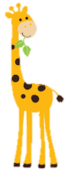

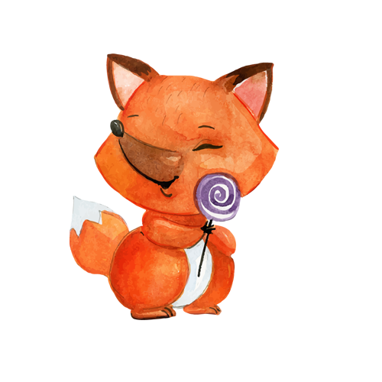
Luyện đọc lại

Slide 18
Luyện tập theo văn bản đọc

Slide 19
1. Kết hợp từ ngữ ở cột A với từ ngữ ở cột B để tạo câu nêu hoạt động.
A
B
Con gà trống
Kêu tu hú báo hiệu mùa vải chín.
Chim
Gáy vang báo trời sắp sáng.
Con tu hú
Bắt sâu để báo hiệu mùa màng.
Bản quyền : FB Đặng Nhật Linh- https://www.facebook.com/nhat.linh.3557440

Slide 20

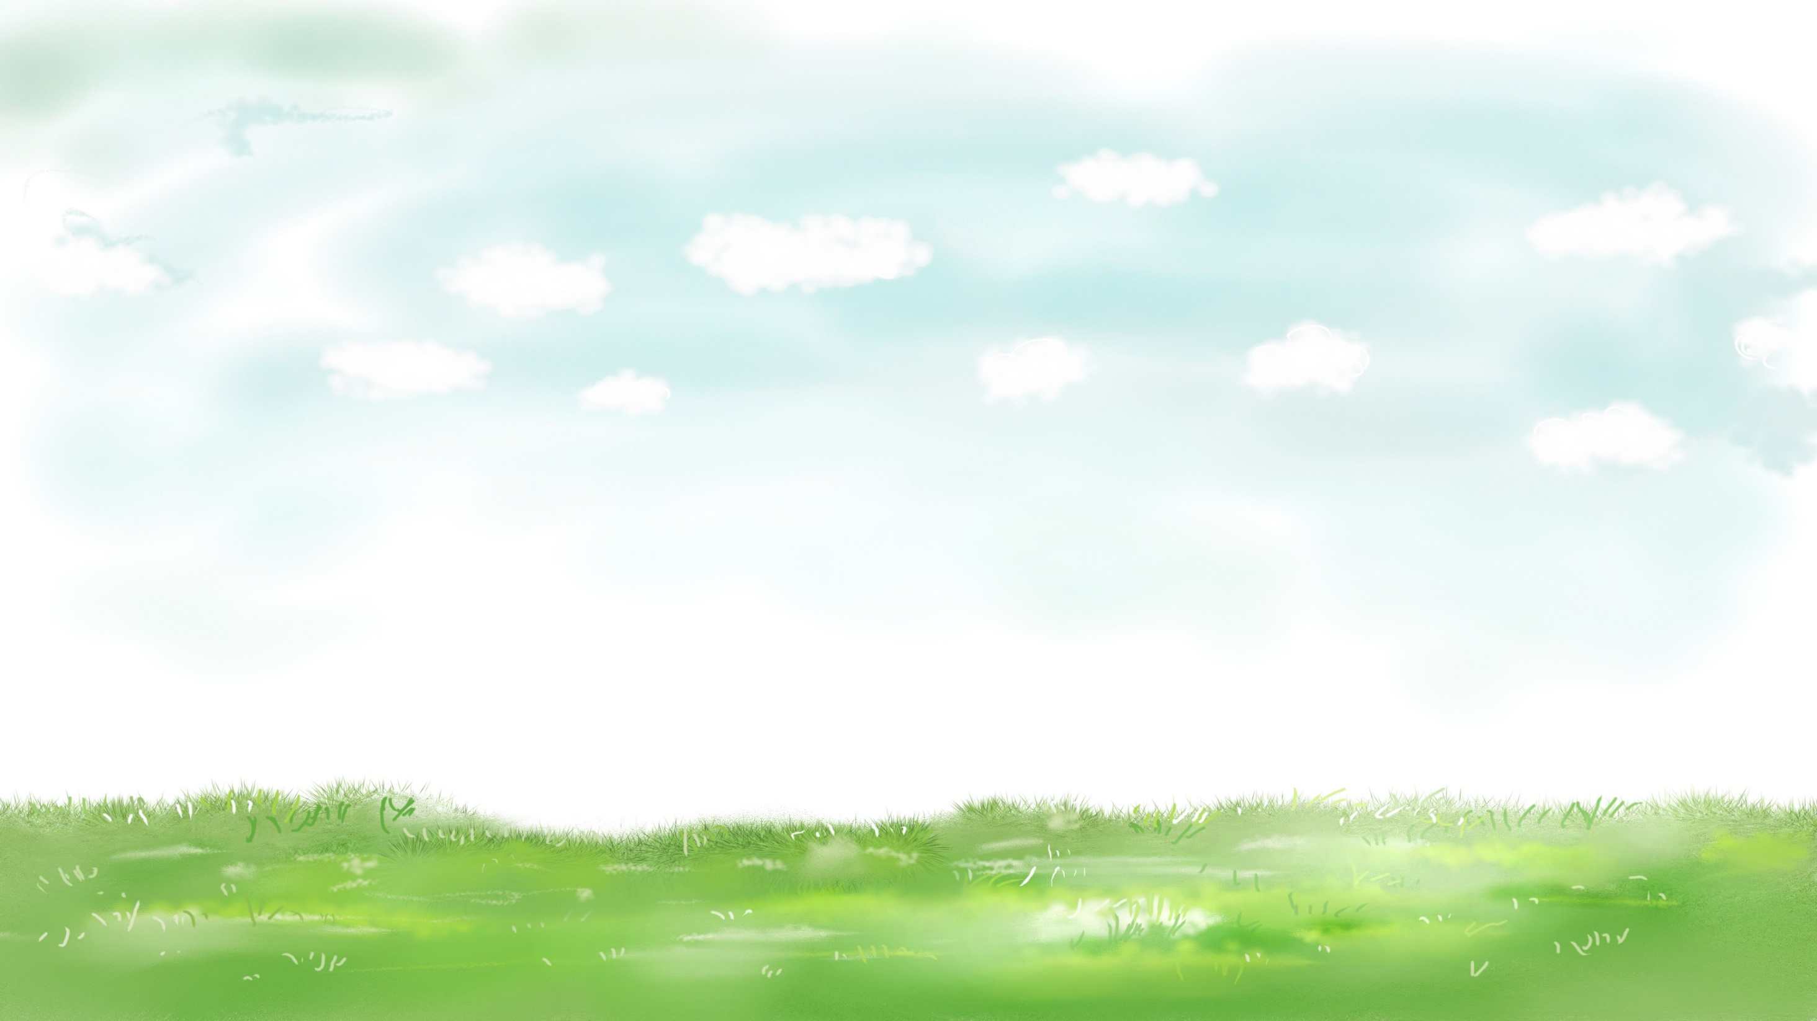



2. Đặt một câu nêu hoạt động của em ở trường.
M: Em cùng các bạn chơi nhảy dây.
Bản quyền : FB Đặng Nhật Linh- https://www.facebook.com/nhat.linh.3557440

Slide 21






Tạm biệt và hẹn gặp lại
các con vào những tiết học sau!
Bản quyền : FB Đặng Nhật Linh- https://www.facebook.com/nhat.linh.3557440

